Slide 1
二層化ゲーミフィケーションによる議論活性化の試み
Activating discussing in conference by dual-layer gamification
名古屋大学 情報学研究科 複雑系科学専攻
吉川純輝

Slide 2
研究背景（ゲーミフィケーション）
定義
ゲーミフィケーションとは「ゲームに使われている構造を。ゲームとは別の分野で応用し、行動に対する動機付けや問題解決をもたらすこと」
使用例
Nike+（Nike)：運動管理アプリケーション（バッヂ機能）
ビッくらポン（くら寿司）：一定数皿を貯めると、ゲームができ、当たるとおもちゃがもらえる。
問題点
報酬を獲得すること自体が目的になってしまう。
内発的な動機付けがされない。
内発的動機付け | 外発的動機付け
自分自身の好奇心や関心等、自分の内面か ら湧き上がってくるものであり、報酬に依 存しない動機付け | 金銭の授受や罰などの外的要因が基となる 動機付け
動機付けの種類
Notes:
ゲーミフィケーションについての研究背景です。
ゲーミフィケーションの定義とは「ゲームに使われている構造を。ゲームとは別の分野で応用し、行動に対する動機付けや問題解決をもたらすこと」です。
使用例といたしましては運動管理アプリケーションとしてのNike+があります。
ゲーミフィケーションの問題点として内発的な動機付けがされないことが挙げられます。
内発的動機付けとは自分自身の内面から湧き上がってくる好奇心や関心のことです。対して外発的動機付けとは金銭の授受や罰などの外発的要因による動機付けのことです。つまり、ゲーミフィケーションによって報酬を獲得すること自体が目的になってしまうといった事が挙げられます。

Slide 3
研究背景（互恵主義）
互恵主義..あとで見返りがあると期待されるために、ある個体が他の個体の利益になることをすること。
直接互恵
間接互恵
(1)AがBに利他行為
(2)Aの評判が
良くなる
(1)AがBに利他行為
A
B
A
B
利他行動者
受益者
利他行動者
受益者
(2)BがAに見返りとして
利他行為をする
(3)CからAへの
利他行為
C
第三者
利他行動者Aから受けた利他行為
に対して受益者Bは利他行為で返す
利他行動者Aから受けた利他行為
に対して第３者Cが利他行為を行う
Notes:
次に互恵主義についての研究背景です
互恵主義とはあとで見返りがあると期待されるために、ある個体が他の個体の利益になることをすること。です。
直接互恵と間接互恵が挙げられ、直接互恵とは利他行動者Aが受益者Bに利他行為を行うと、BがAに利他行為で返すといったものです。
間接互恵とは利他行動者であるAが受益者Bに利他行為を行うと、利他行動者Aの評判が上がり、第三者であるCがAに利他行為を行うというものです。

Slide 4
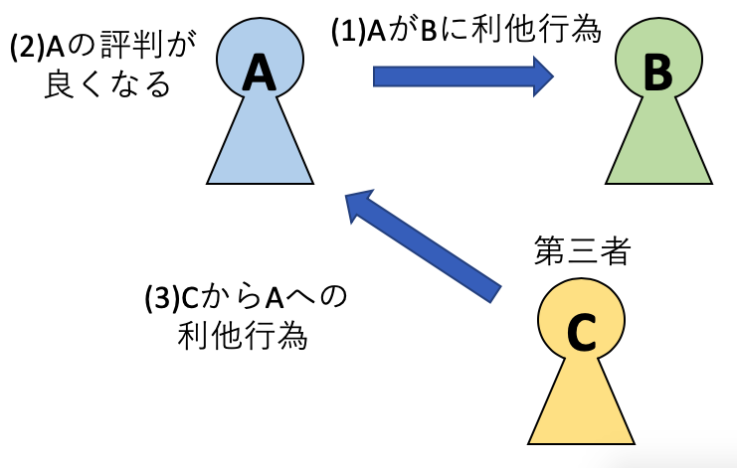
DERC
DERC
Dual layer gamification Encouraging Reciprocity-based Cooperation
互恵主義に基づく協力行動を促進する二層のゲーミフィケーション
・目的
ユーザーに自分や集団内の他者の利他行為について観察し,考えるきっかけを作り,
学びをもたらすこと.それらの機会によってユーザーの利他行為を促進すること.
・特徴
人間が持つ他者に対する印象であるイメージスコア[Nowak & Sigmund 1998]を
各ユーザーが持つポイントとし集団内に明示化・共有化したこと
レベル2:メカニズム2賭け
レベル1:メカニズム1
ポイント、バッジ等
レベル1:メカニズム1
ポイント、バッジ等
メタ的に操作
直接的に作用
直接的に作用
間接的に
作用
ユーザーの行動
従来のゲーミフィケーション
のメカニズム
ユーザーの行動
DERCのメカニズム
Notes:
本研究で対象としているDERCはこの互恵主義に基づく協力行動を促進する二層のゲーミフィケーションです。
DERCによって
ユーザーに自分や集団内の他者の利他行為について観察し,考えるきっかけを作り,
学びをもたらすこと.それらの機会によってユーザーの利他行為を促進すること.
を目的としています。
特徴として従来のゲーミフィケーションが一層になっており報酬がユーザーの行動に直接作用しているのに対し、DERCのメカニズムは報酬獲得のメカニズムが二層になっており、報酬獲得によって利他行為をしたくなるレベル１と利他行為をさせたくなるレベル２で構成されています。

Slide 5
DERCを導入した議論
レベル１（利他行為したくなる）
所持ポイントが高い人は評価によって多くのポイントを贈る事ができる。
(1)議論活性化
所持ポイント | 贈る事ができる ポイント
3000Pt | 300Pt
5000Pt | 500Pt
A
B
B
B
(2)匿名評価
レベル２（利他行為させたくなる）
Bの所持ポイント低→オッズが高く
Bの所持ポイントが高→オッズが低い
(2)議論活性化
B
(1)賭け
B
A
B
B
(3)匿名評価
(4)賭け成功→賭けポイントとオッズに応じてポイントを獲得
賭け失敗→賭けポイントは没収
Notes:
利他行為をしたくなる層であるレベル１の内容は
利他行為をすると評価され、報酬が獲得できるというものです。この報酬は評価する人の所持ポイントに比例しており、所持ポイントが高い人からは多くのポイントを得る事ができます。
レベル２は利他行為をさせたくなる層で、ポイントを用いて「賭け」をおこない、賭けの対象相手が利他行為を働くと、賭けが成功しポイントを獲得できるという仕組みになっています。
賭け対象のオッズは個人で決まっており、所持ポイントの低い人はオッズが高く設定されており、所持ポイントの高い人はオッズが低く設定されています。
自分が賭けている相手が利他行為を行うことでポイントを得ることができるため、賭けている相手に利他行為を行うように促すようになるというメカニズムです。

Slide 6
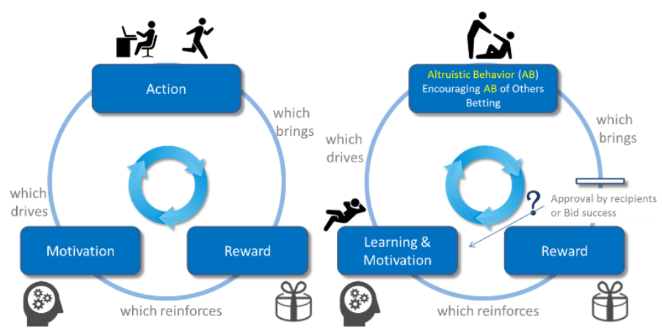
研究背景（ループダイナミクス）
レベル１とレベル２の二重構造によって
①報酬の獲得手段の幅が広がり,戦略性が向上
(例:自分に合う手段は何か考案したり,他者の行動を予測したりする)
→ ゲームならではの面白さを与え、内発的動機付けとしての機能を強化
②どのように報酬を獲得したかが曖昧に
→ ゲーミフィケーションの課題である報酬への意識による息苦しさの軽減
（ゲームデザインの要素を導入したことで,かえって自分自身の全ての行動が
監視・評価されている感覚）
従来の
ゲーミフィケーション
DERC
Notes:
そしてこのdercの持つレベル１とレベル2の二重構造によって、
報酬の獲得手段の幅が広がり、戦略性が向上する事で、ゲームならではの面白さを与え、内発的動機付けとしての機能を強化。
また、二種類の報酬の獲得方法によって、どのように報酬を獲得したかが曖昧になり、ゲーミフィケーションの課題であった報酬獲得の意識による息苦しさの軽減を実現しています。
ここまでで3分
相互評価
監視し合う。中なのにやり合うことが嫌
だから意味が違う。

Slide 7
研究の変遷

Slide 8
昨年夏に行ったSlackでのDERC導入実験
実験参加者
20人（情報学部2年生）
4人×5グループ
Slackでの議論にDERCを導入
（Slackについての知識はあり）
7min
議論（DERCなし）
一回目の賭け
7min
議論（DERCあり）
結果出力
二回目の賭け
7min
議論（DERCあり）
結果出力
第一回（DERCなし） | 第二回（DERCあり） | 第三回（DERCあり）
「壁がない家」と「屋根がない家」住むならどっち | 日本は9月入学にすべきか | 外国人へのおすすめは桜と紅葉か
「壁がない家」と「屋根がない家」住むならどっち | 日本は9月入学にすべきか | 外国人へのおすすめは桜と紅葉か
「壁がない家」と「屋根がない家」住むならどっち | 日本は9月入学にすべきか | 外国人へのおすすめは桜と紅葉か
日本は9月入学にすべきか | リーダーシップとは何か | 「壁がない家」と「屋根がない家」住むならどっち
日本は9月入学にすべきか | リーダーシップとは何か | 「壁がない家」と「屋根がない家」住むならどっち
Notes:
評価はslackのリアクション機能を使用

Slide 9
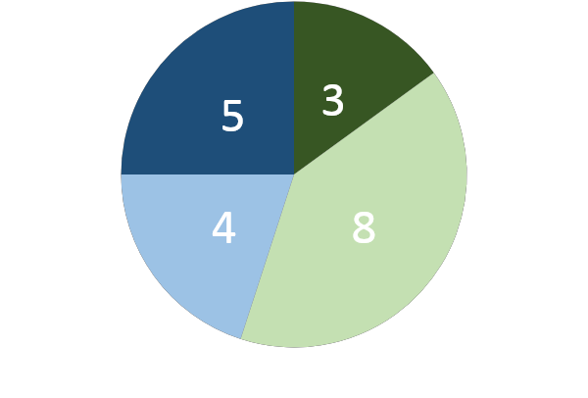
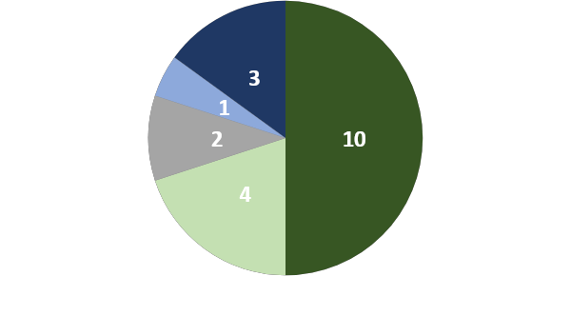
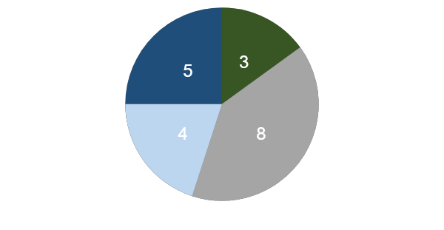
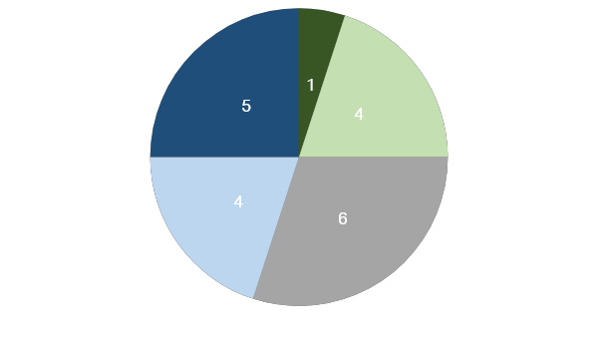
実験の結果（アンケート）
DERCを用いた議論に
楽しさを感じたか。
リアクションで評価されたときに
喜びを感じたか
Strongly agree
Agree
Neutral
Disagree
Strongly disagree
楽しさを感じたという意見
議論の質が向上したと思うか
今後機会があればこのシステムを使い続けたいと思うか
議論の質の向上、システムを使い続けたいかということに対しては否定的。

Slide 10
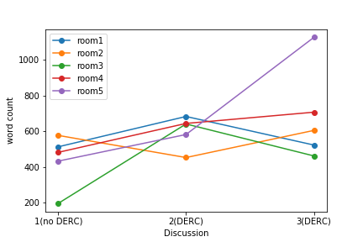
実験の結果②
議論の中の総文字数の変化
 | 平均文字数
第一回 (DERCなし) | 440.2
第二回 (DERCあり) | 600.6
第三回 (DERCあり) | 684.6
増減はしているが、全体的な文字数の平均値は増加している。
まとめ
議論の活性化にはつながり、楽しさや嬉しさを感じた。ただ、今後使いたいとは思わない。
議題が本人の実生活と関係の遠いものが多く、興味がわかない
チャットの議論はタイピングする時間がかかるため、７分では議論が発展しない

Slide 11
実験の課題点
DERC
評価の存在が評価をしたユーザーと評価をされたユーザーの間のみでわかる匿名性を持っていなかったこと（ルールとして設定したが、仕組みとしてはできていない）。
被験者がDERCを理解し慣れがくる前に実験が終了してしまうため、ポイントをいかに多く獲得するかという戦略を立てることができず、ゲームの要素を感じにくい。
議題を議論を行う本人たちにとって現実的な議題にする必要がある。
チャットの議論はタイピングする時間がかかってしまい、時間を長くする必要がある。
Notes:
まとめとして
チャットでの議論でDERCシステムを用いる事で議論中の総文字数が増えた。評価を稼ぐための投稿数、文字数の工夫が見られた。評価システムを使いこなせているかは不明。
また、実験を通しての課題点は以下のように挙げられます。
・評価の存在が評価をしたユーザーと評価をされたユーザーの間のみでわかる匿名性を持っていなかったこと。
・被験者がDERCシステムについて理解し慣れがくる前に実験が終了してしまうため、どのようにポイントを多く獲得するかという戦略を立てることができず、ゲームの要素を感じにくい。
・議題が議論を行う本人の実生活と関係の遠いものが多く、議論を行う本人たちにとって現実的な議題にする必要がある。
・チャットの議論はタイピングする時間がかかってしまい、７分では短すぎる。
ということが挙げられた。
40秒

Slide 12
DDGの提案（秋ごろ）
DDG(DERC-based Discussion Game)
①議題・議論時間の自由選択化：
議題・議論時間はユーザーが日常を過ごす中で発生したものに自由に設定することができる。
②議論方法の自由選択化：
議題により適している議論媒体（web議論、チャット議論、対面議論、VR議論）を選択できる。
③比較方法の変更：
議論を数回行ってDERCありとDERCなしで比較するのではなく、１か月などの長いスパンで実験を行い、DERCシステムありの議論を導入した日常生活とそうでない日常生活で比較する。
→webアプリケーションの作成

Slide 13



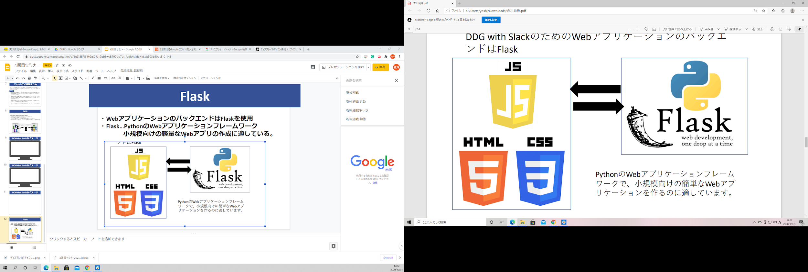

DDGのためのwebアプリケーション作成
DERC
チャット議論用DB
ポイント保存用DB
web議論用DB
・Flask…PythonのWebアプリケーションフレームワーク
小規模向けの軽量なWebアプリの作成に適している。
・GAS...Google提供で主にGoogleのサービスを自動化するスクリプト言語。 JavaScript互換
Notes:
このミーティングに間に合わせたかったが、間に合わせるために作業していたが、完成せず。
なので、作成中のユーザーインターフェースを見せます。

Slide 14
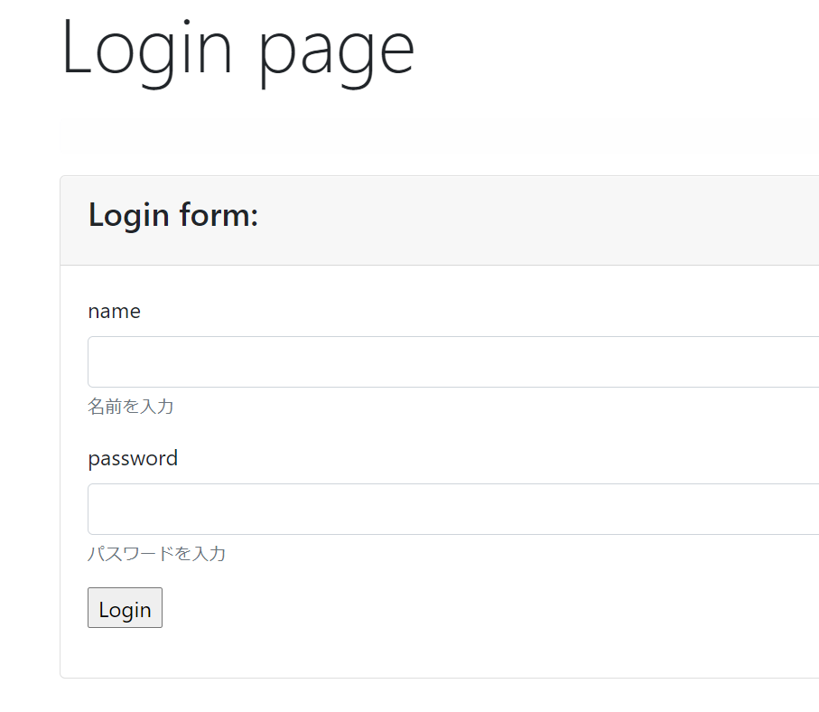
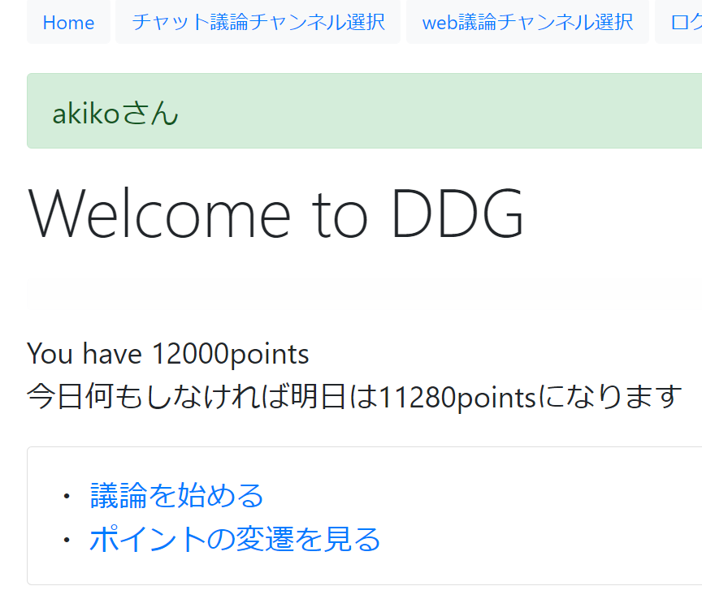
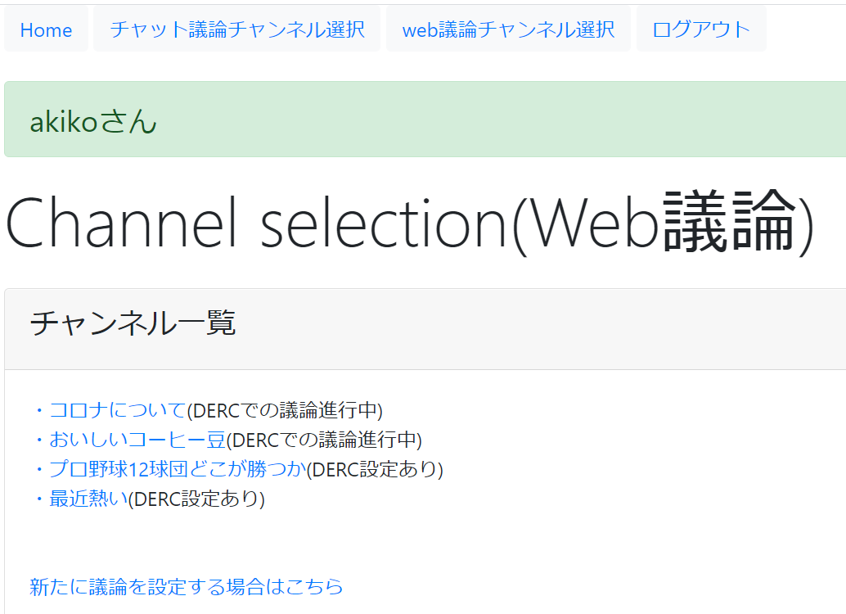
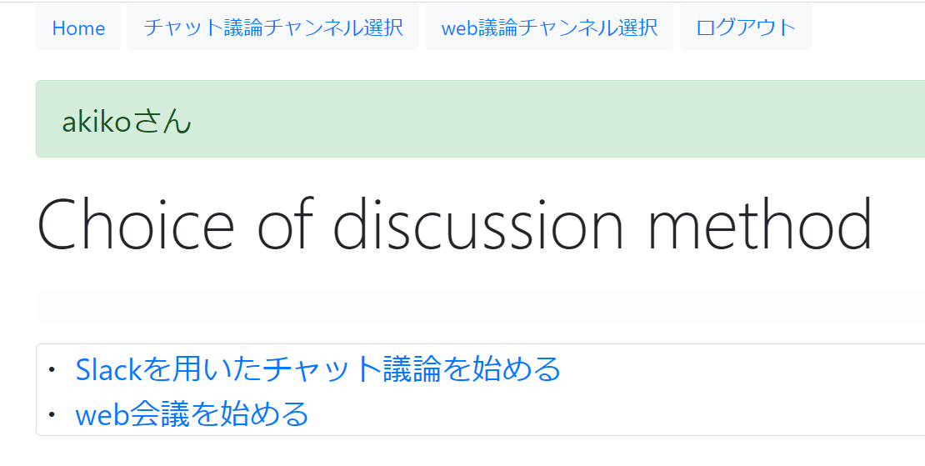
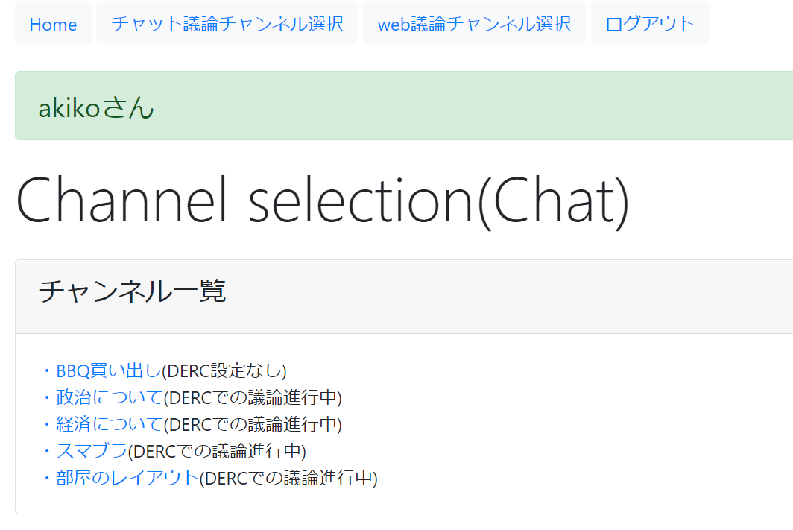
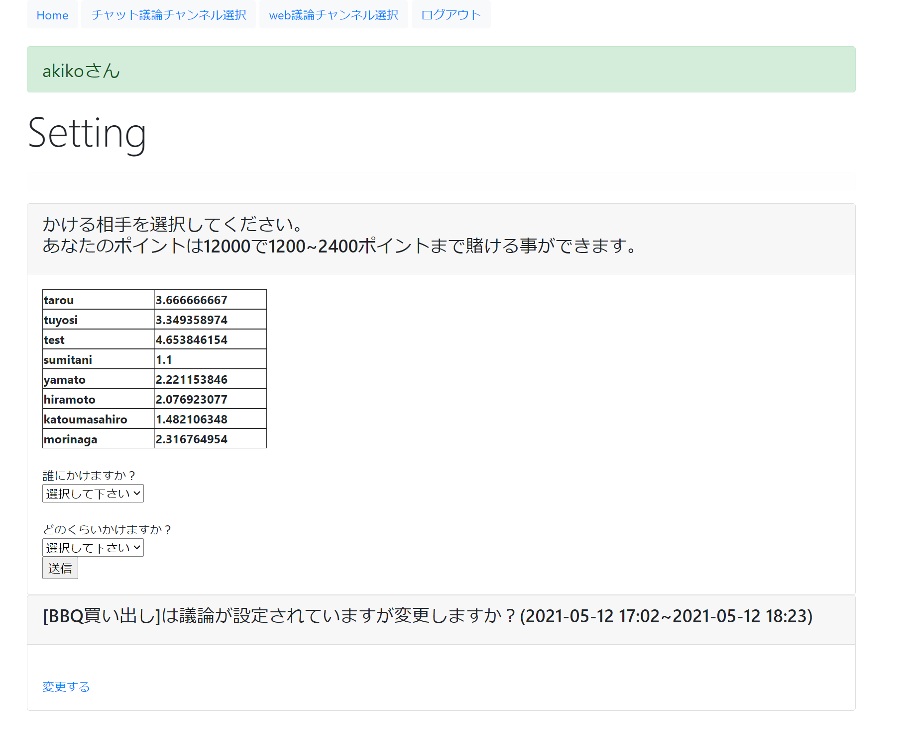
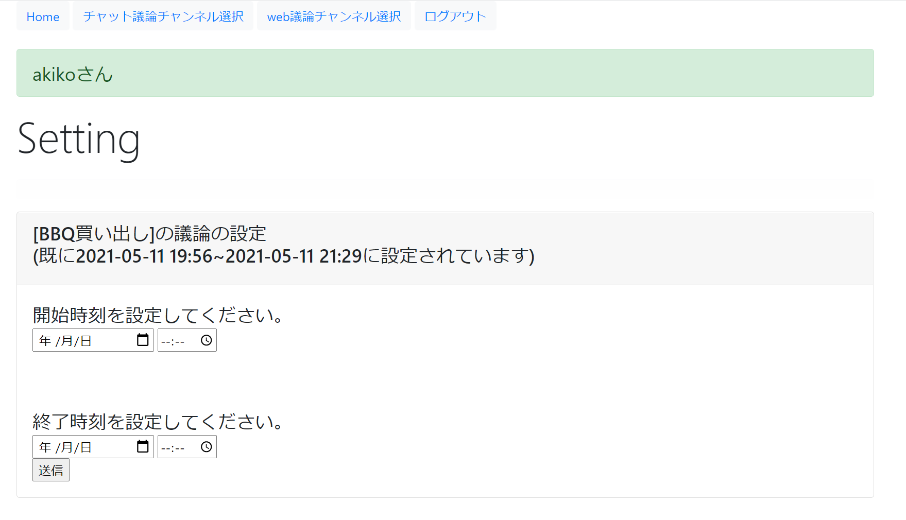
webアプリケーションのUI
DERC
ポイントは青天井にならないように一日ごとに減っていく仕様
（次々スライド）
賭け画面
（次スライド）
DERC議論が始まっている画面
DERC議論を設定する画面

Slide 15
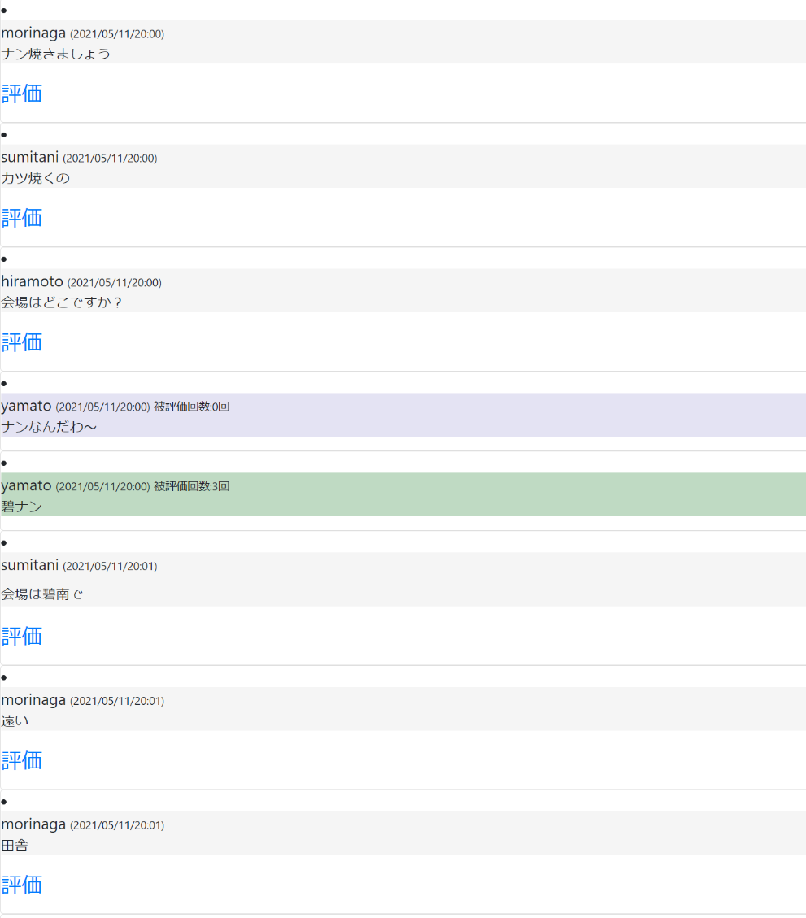
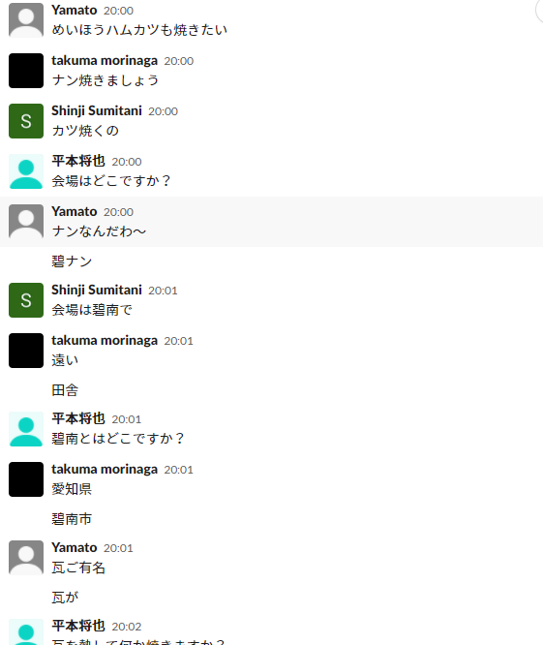

UI（チャット議論の評価画面）
DERC
「yamato」でログイン中
「評価」ボタンを押すと、チャットを投稿した本人に匿名でDM

Slide 16
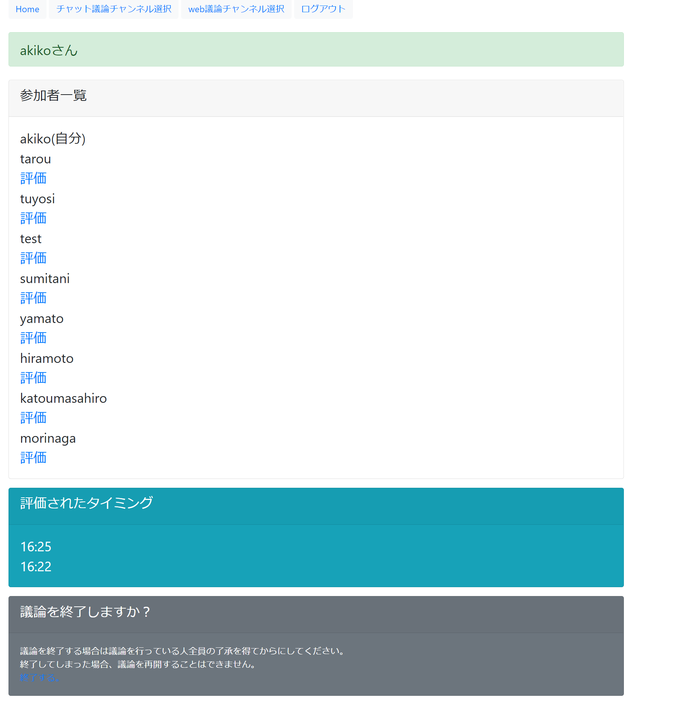
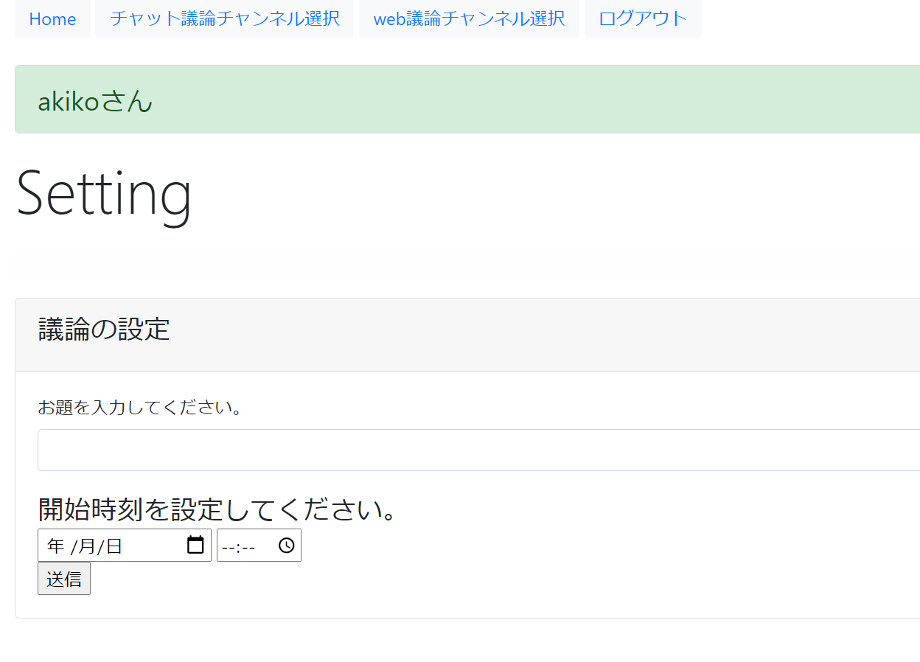
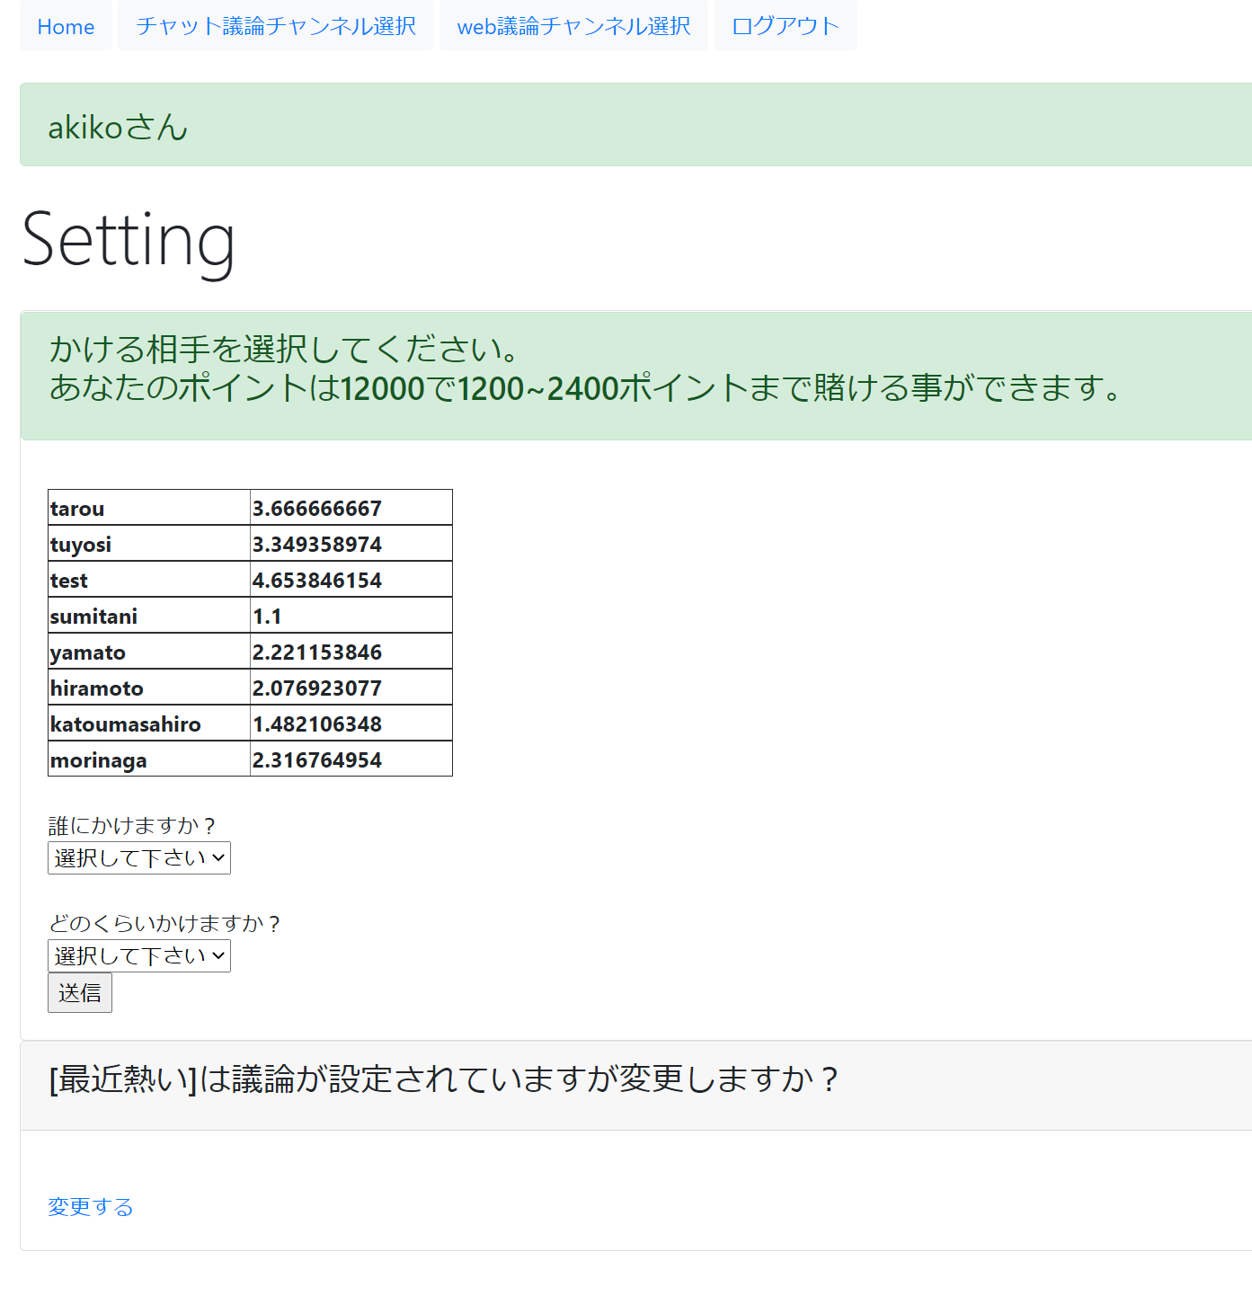
UI（web議論の評価画面）
DERC
DDGのためのwebアプリケーション作成。
スマートウォッチによる歩数カウントにDERCを導入するための準備。
DERC議論を設定する画面
賭け画面
評価画面

Slide 17
具体的な導入の場
DERC
DERCを導入する議論
・ミーティング（web議論）
・自主ゼミ（web議論）
・簡単にお題を用意してゲームとして議論してもらう（web議論・チャット議論両方）
・研究についての話し合い（web議論・チャット議論両方）
そのほか日常であるこういう議論に導入したら？等あればご意見お願いいたします。

Slide 18
歩数カウントでやりたいこと
レベル１
歩数に応じたポイント獲得の
方法を二層化する
（現状は歩数のログをDBに取ってきているだけ）
A
歩数に応じてポイントを得る。
レベル２（他人に歩数を稼がせたくなる）
明日の歩数を多く稼ぐのはＢ君？だと思うからB君に賭けよう
ＡさんはＢさんに歩数を稼がせるような何か戦略を練ると予想できる。（散歩に誘う等？）
(1)賭け
A
B
賭け成功→賭けポイントとオッズに応じてポイントを獲得
賭け失敗→賭けポイントは没収

Slide 19
レベル１（歩数を稼ぎたくなる）
A
歩数に応じてポイントを得る。
例：12000歩歩いたら、1/10の1200ポイントが自分の持ちポイントに加算される。
レベル２（他人に歩数を稼がせたくなる）
明日の歩数を多く稼ぐのはＢ君？だと思うからB君に賭けよう
賭け成功条件:
賭けた相手の歩数が被験者内で1,2,3位のどれかであった場合
1位...賭けポイント×オッズ×1.2
2位...賭けポイント×オッズ×1.1
3位...賭けポイント×オッズ×1.0
(1)賭け
A
B
賭け成功→賭けポイント・オッズ・順位に応じてポイントを獲得
賭け失敗→賭けポイントは没収

Slide 20
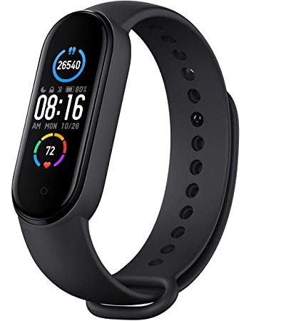





歩数計算の具体的な仕様
DERC
Mi Band5
通知
iphone
ヘルスケアアプリ
Mi fitアプリ
DBに保存
Android
問題点
・Mi Band5（Mi fitアプリ）とGoogle fitの数値が合わない→未解決
・Google fitとSlackに上がる数値が合わない→未解決

Slide 21
今後
DERC
日常で保持している
DERCのポイント
web議論
チャット議論
対面議論
VR会議
歩数カウント
？？？？？？
？？？？？？
議論でのポイントや歩数カウントのポイントをすべて統合する。
①DDGのwebアプリケーションを完成させる。
（4,5人でのテストをもう少し重ねてエラーをつぶしていく必要あり）
②実際にシステムとして稼働させる。
③歩数カウントにDERCを導入する仕組みを整え、DDGのポイント計算と統合する。

